Slide 1
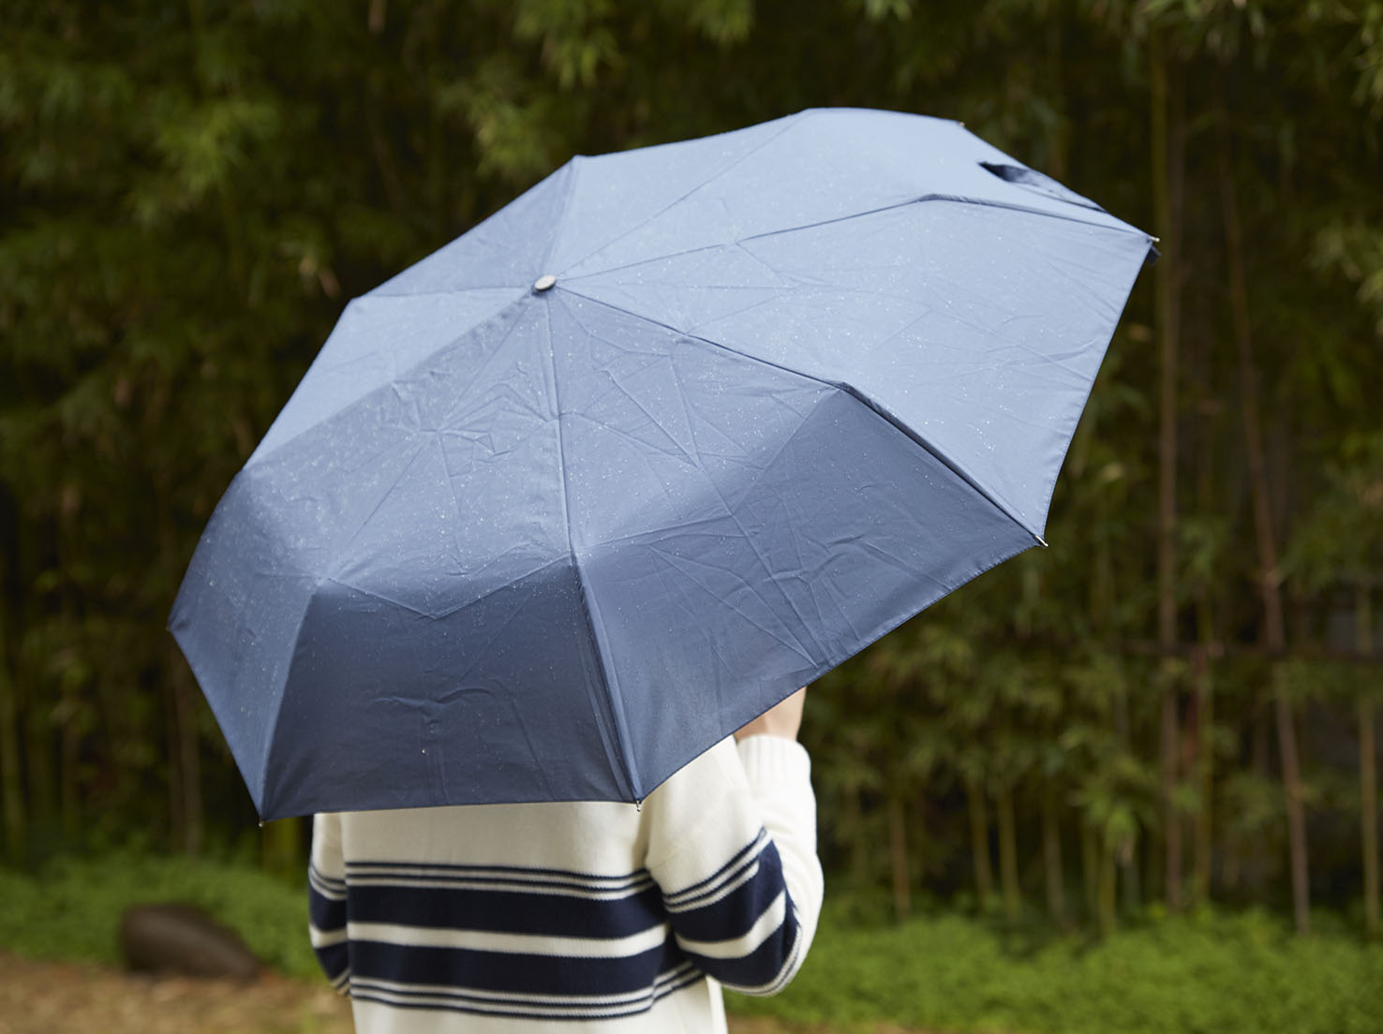


市场参考价： 138.00
批发价： 62.00
星尚生活三折自动伞（ 藏青色） SP120203004ZZ
规格：21寸 8k
材质：190T抨击布 玻纤防风架子 橡胶手柄
包装尺寸：30×30×10cm
装箱明细：60pcs/箱
精致走线，细节处理的完美无缺整齐的走线，伞骨抗压性强，坚固耐用，不易生锈，精密缝制压花，精选材质，牢固更显品质。

